Slide 1
Django + GraphQL
Un amor

Slide 2

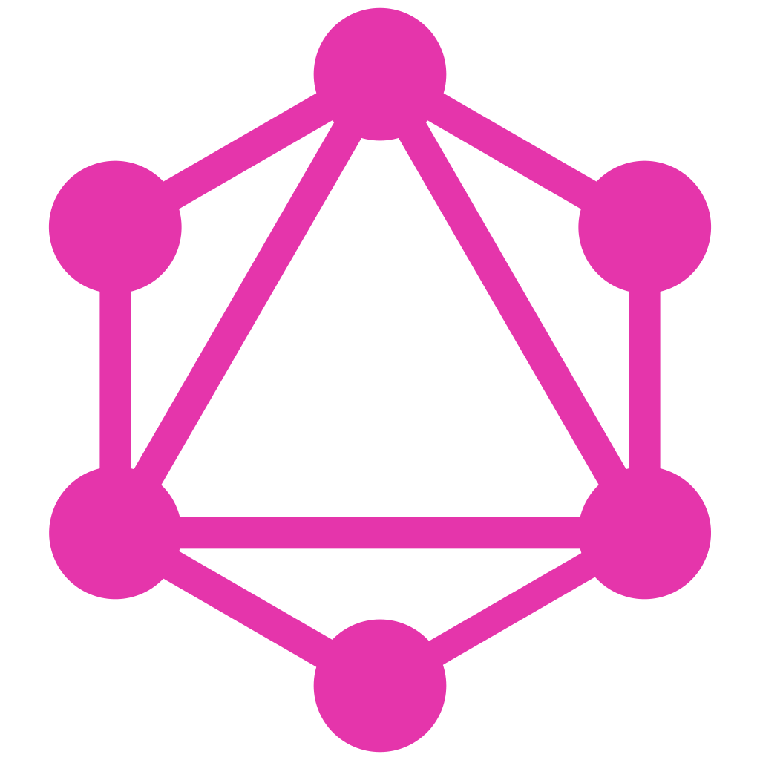
¿Que es Django y GraphQL?

Slide 3
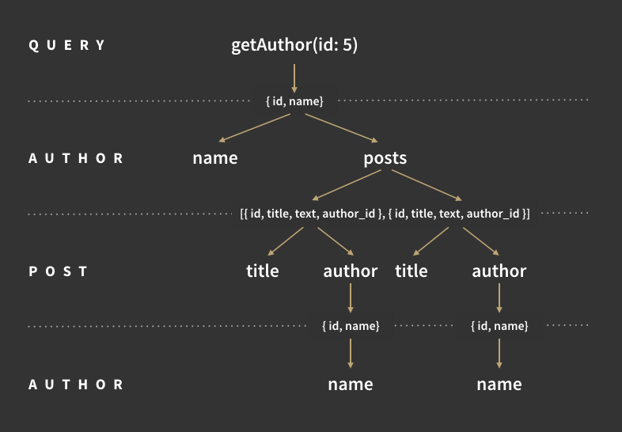

Slide 4
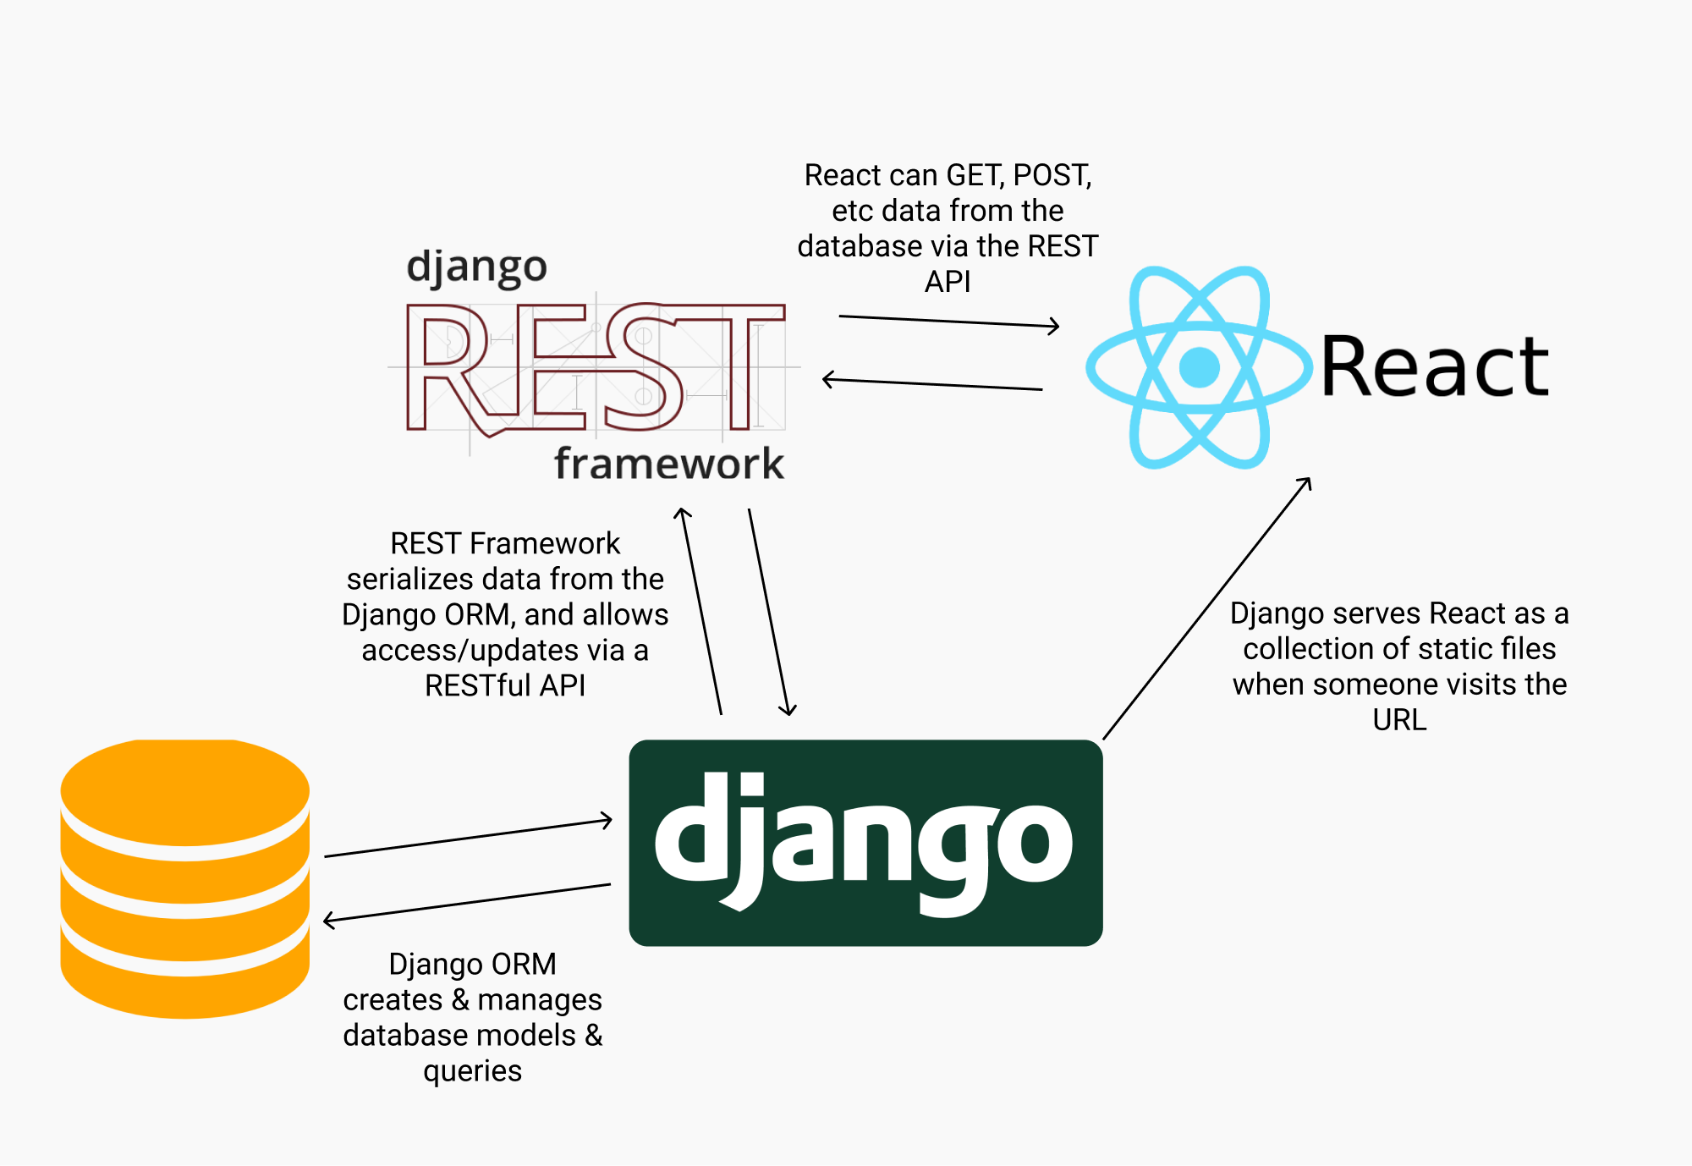

Slide 5
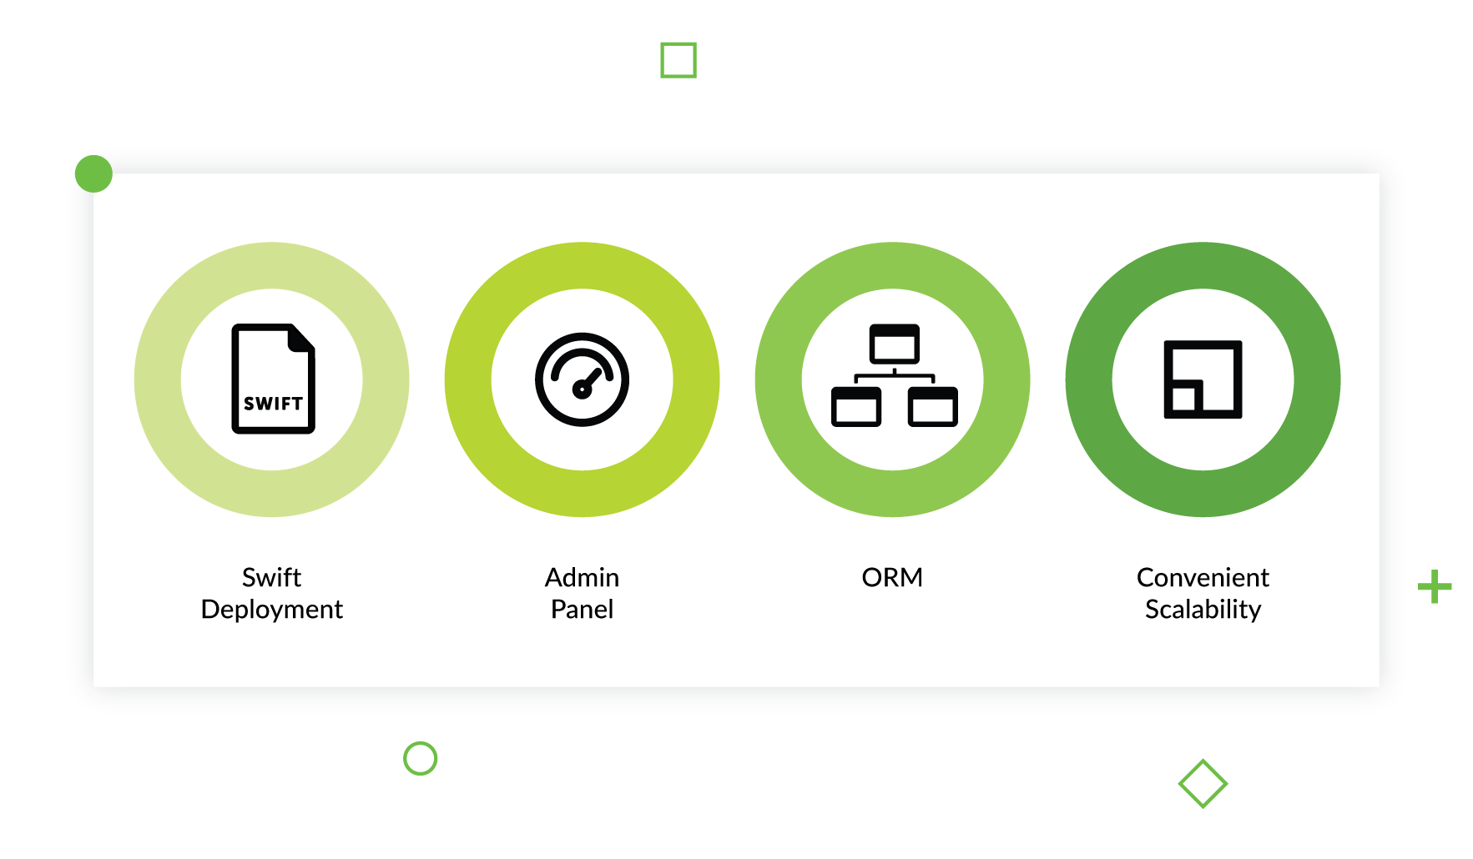

Slide 6
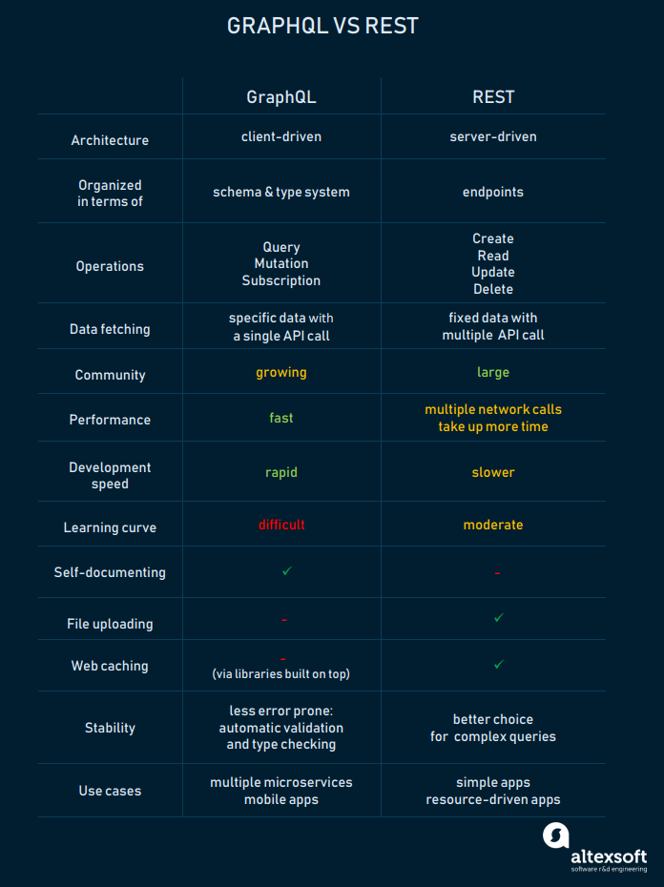

Slide 7
La creación de GraphQL
¡¡¡Facebook!!!

